Slide 1

KIOSK
INSTRUKTION

Slide 2
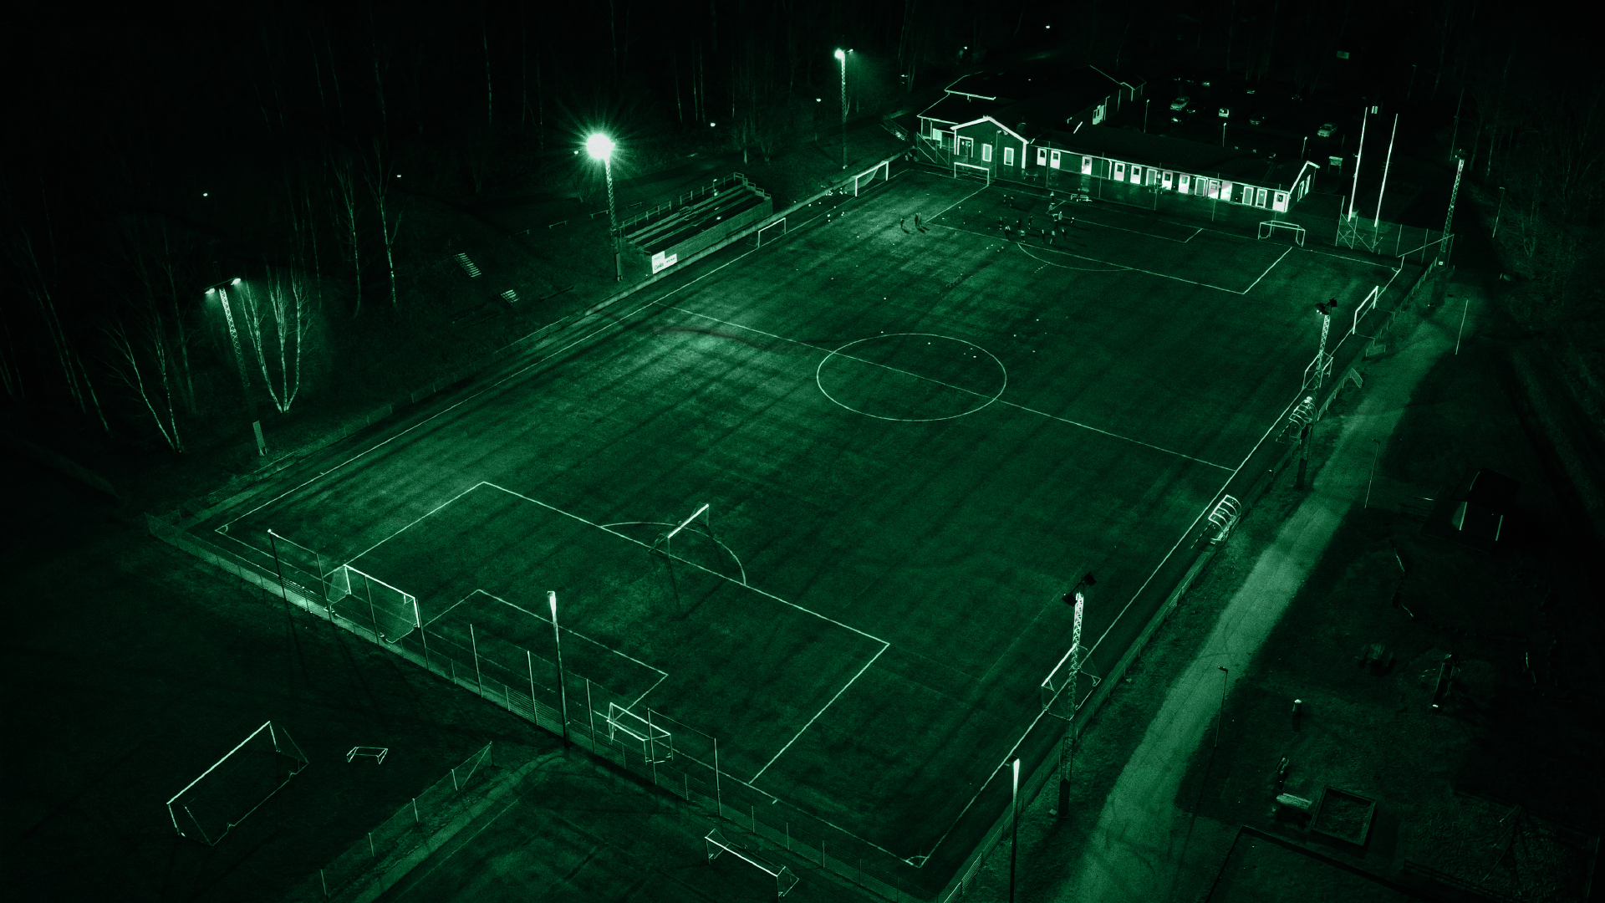



Vi strävar efter att skapa en miljö där varje medlem, vare sig de är idrottare, ledare, domare eller på andra sätt engagerade, känner sig välkomna och värdefulla. För oss är glädjen och gemenskapen viktigare än enskilda prestationer – det handlar om att skapa positiva upplevelser och en stark sammanhållning genom idrotten.

Slide 3

KIOSK – CHEcKLISTA
ÖPPNA
Ledare + Domare
Nyckel + kort(för att komma in i cafét vid behov) hämtas av den person som har första passet för veckan.
Nyckel hämtas i den svarta lilla lådan som sitter på väggen jämte brevlådan på kortsidan av huset vid dörren in till kansliet. Kod till lådan får man av sin administratör.
Byttorps IF kioskverksamhet sker vid A-plan.
Ta bort draperi från fönster
Sätt ut beachflagga + solstolar + soptunna
Coach/ledar-kaffe finns och våra ledare erhåller detta gratis.
Domare som dömt matcher får ej något gratis då föreningen betalar dem ett arvode för att döma.
KAFFE + KORV
STÄNGA
Vattendunk till kaffe och korv finns i kiosken, vatten hämtas med hjälp kort i Cafet (Klubbstugan).
Vatten kan även tas från kranen med tryckknapp som finns på utsidan av väggen mot fotbollsplanen
Koka upp kaffe och fyll på termos vid behov
Koka upp vatten i korvkoket
Korv + korvbröd finns i frysen (börja med ca fem st och ta sedan fram mer efter behov)
Lägg i korven (lagom antal)
Korven är klar när den flyter upp till ytan
Ställ fram ketchup och senap
Släng överbliven korv och häll ut vattnet från korvkoket.
Torka av bänkar och golv
Ta in flaggor och papperskorgar
Kansliet tar hand om disk nästkommande dag
Soporna lämnas i cafét
Häng tillbaka draperiet
Lås dörren till kiosken.
Nyckel + kort hämtas/lämnas i svarta lådan under veckan och sista person på söndagens pass lämnar in nyckeln under dörren till kontoret via cafét eller lägger tillbaka den i lådan igen.

Slide 4
Tack för ERT ENGAGEMANG
Vi ses på fotbollsplanen

